Slide 1
第4讲 函数的概念及其表示

Slide 2
—— 知识聚焦 ——
非空数集
非空集合
任意
任意
唯一确定
唯一确定
f：A→B
f：A→B

Slide 3
定义域
值域
定义域
值域
对应关系
解析式
图像法
列表法
对应关系

Slide 4



不等于0
大于或等于0
R
{y|y≠0}
(0，＋∞)
R

Slide 5
真题再现

Slide 8
—— 正本清源 ——
► 链接教材

Slide 9
► 易错问题

Slide 12
► 探究点一 函数与映射的概念

Slide 14
► 探究点二 函数的定义域和值域
► 考向1 求给定函数解析式的定义域

Slide 15
► 考向2 由f(x)的定义域求f[g(x)]的定义域

Slide 16
考向3 已知定义域确定参数问题

Slide 17
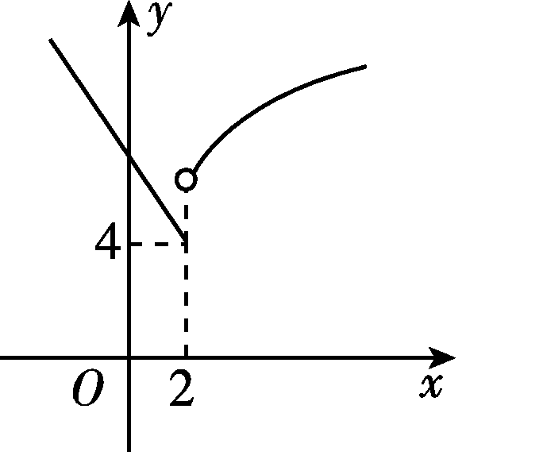
考向4 函数的值域

Slide 20
► 探究点三 函数的解析式

Slide 24
探究点四 分段函数

Slide 26
误区警示 2.定义域概念不清致误

